Slide 1
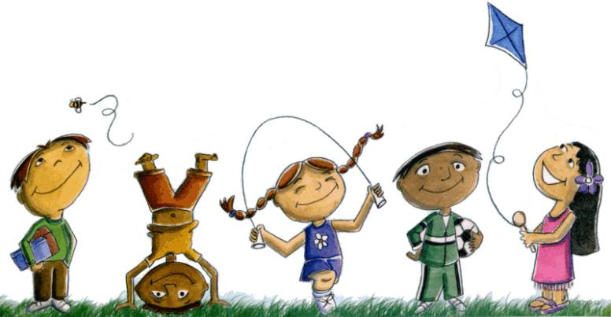
ПИШЕМО ВЕЛИКО ПОЧЕТНО СЛОВО

Slide 2
НА ПОЧЕТКУ РЕЧЕНИЦЕ
Ура, распуст!
Да ли сте здрави и одморни?
За пар дана нам стиже прољеће.

Slide 3
ИМЕНА ЉУДИ
Мирко, Слађана, Верица, Стеван
Поповић, Кочић, Јовановић, Чулић
Јован Бабић – Јоца
Марина Стефановић – Мина
Огњен Томић – Оги
Моја најбоља другарица се зове
Зорица Илић Зоки.

Slide 4
НАЗИВИ НАСЕЉА
Градишка, Прњавор, Билећа, Бијељина, Приједор, Модрича, Фоча, Добоj
Мој друг Срђан живи у Требињу.
Кума Драгана је рођена у Зворнику.

